Slide 1
第二章 进化算法 求解优化问题

Slide 2
优化问题的定义
优化问题是指在满足一定条件下，在众多方案或者参数值中寻找最优方案或参数值，使得某个或多个优化指标达到最优（最大值或最小值）。
如：我们开车上班，怎样选择路线才能最快的到达单位？
旅游如何选择航班和宾馆才能即省钱又参观更多的景点？
现实世界中，优化问题与我们的衣、食、住、行息息相关，并广泛存在于科学研究、工程实践以及经济管理等众多领域中。

Slide 3
优化问题分类---目标数量
例：路程最短且用时最少
单目标优化问题
单峰优化问题
多峰优化问题
多目标优化问题
二、三维多目标优化问题
高维多目标优化问题
例：路程最短
多个目标之间会发生冲突
一个极值
多个局部极值
优化难度急剧增加，是优化领域的研究难点和热点
Notes:
多个极值时，很容易陷入局部最优
多目标优化时，目标之间冲突举例：通信系统的有效性和可靠性

Slide 4
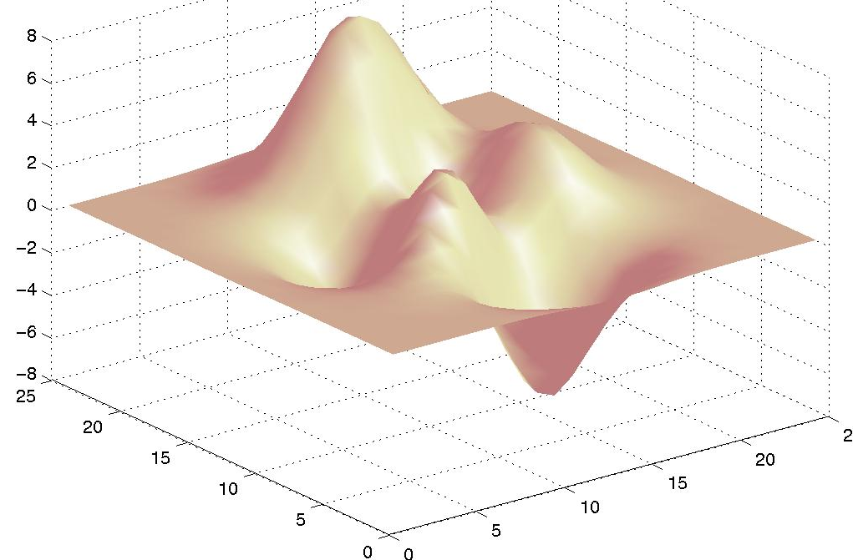
具有多峰值，优化易陷入局部最优

Slide 5
连续变量
函数优化问题
离散变量
组合优化问题
优化问题分类---变量类型
如：旅行商问题、背包问题、聚类问题、路由问题

Slide 6
优化问题分类---约束条件
约束条件，使变量空间分成可行域和不可行域
最优化问题
无约束优化
有约束优化

Slide 7
优化问题的数学模型
通过一个求函数最大值的优化问题，给出数学模型：
模型有三要素：目标函数，约束条件，决策变量
目标函数
约束条件
决策变量

Slide 8
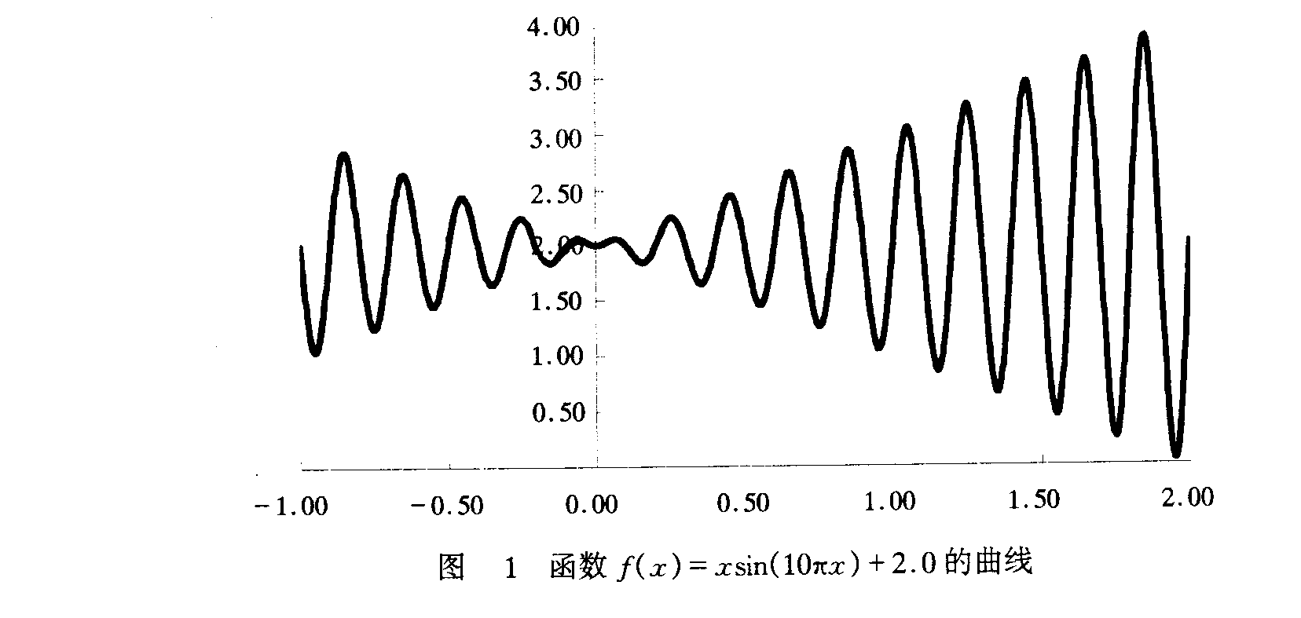
例：无约束单目标，多峰

Slide 9
约束单目标

Slide 10
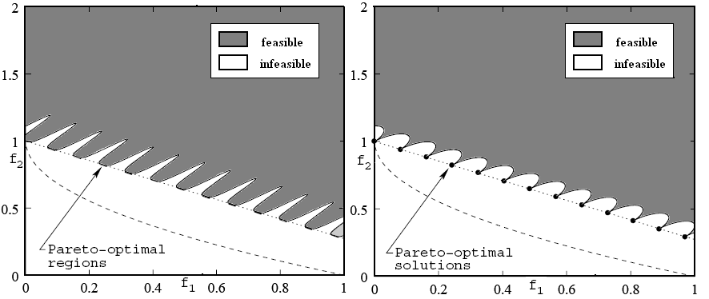
约束多目标

Slide 11
最优化方法分类
传统方法
进化算法
牛顿法
共轭梯度法
爬山法
线性规划法

Slide 12
传统优化方法的特点
需要目标函数的导数或其他解析信息
按照固定的搜索方式来寻求最优解
这些算法往往从单个初始值开始迭代，容易陷入局部最优解
通常具有较为完善的理论基础，计算量相对较小
针对具有明确结构和条件描述的问题

Slide 13
传统最优化面临新挑战：实际问题
离散性问题——主要指组合优化
不确定性问题——随机性数学模型
大规模问题：超高维
动态优化问题
解决实际问题的方法——进化算法
追求满意—近似解

Slide 14
两者对比-求解步骤
传统优化
进化优化
选择一个初始解
随机选择多个解构成初始种群
1
改进解的移动方向
按照寻优规则改变种群中的解
1
判断终止条件
2
2
判断终止条件

Slide 15
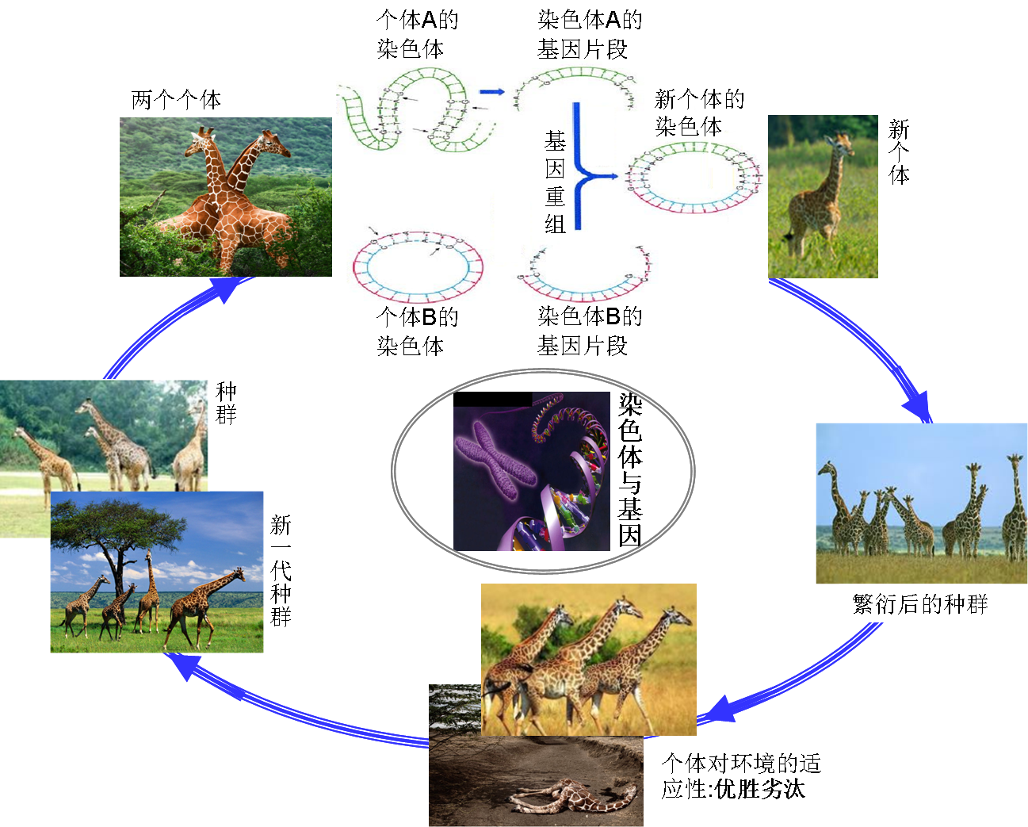
从进化论到进化计算
染色体：是遗传物质的载体，在细胞分裂过程中保持遗传信息的稳定性和连续。
现代进化论
拉马克进化学说
达尔文进化论
孟德尔遗传学等
基因：位于染色体上，是遗传的基本单位。一条染色体上有很多基因。

Slide 16
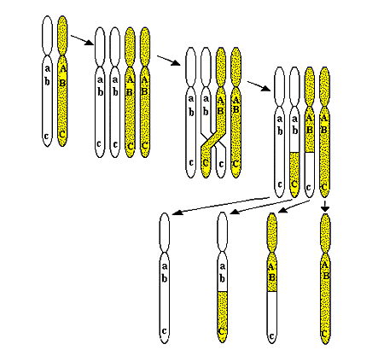
生物学中的遗传概念
生物的繁殖过程由基因的复制、交叉、变异来完成
复制、交叉示意图：
变异：
在细胞进行复制时可能以很小的概率产生某些复制差错，从而使DNA发生某种变异，产生新的染色体。

Slide 17
生物学中的遗传概念
新的染色体将决定新的个体（后代）的新的性状。
对环境适应性好的基因或染色体将有更多的机会遗传到下一代
什么是进化？

Slide 18
进化示意图
Initial population
具有一定数量的种群，称为初始种群

Slide 19
Select
选择父代（适应性高的被选的概率越大）

Slide 20
Crossover
父代交叉，得到子代

Slide 21
Another Crossover
父代交叉，得到子代

Slide 22
A mutation
父代变异，得到子代

Slide 23
Another Mutation
父代变异，得到子代

Slide 24
Old population + children
初始种群和子代

Slide 25
New Population: Generation 2
通过适者生存，物竞天择，得到新种群（种群2）：

Slide 26
Generation 3
对种群2重复上述过程，得种群3

Slide 27
Generation 4, etc …
对种群3重复上述过程，得种群4
……

Slide 28
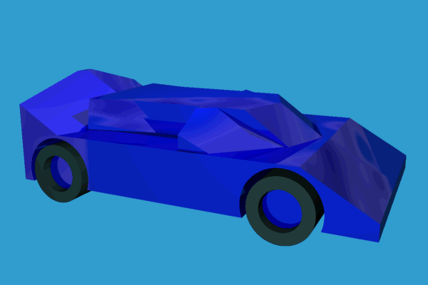
若干代种群之后，产生的进化结果

Slide 29
进化计算的一般步骤：
随机选定一组初始解
评价当前解的性能
若当前解满足要求或者进化过程达到一定代数，计算结束
从当前解选择一定数量的解作为父代
对父代进行基因操作(如交叉，变异等)，得到新解，转到第2步。
分支： Genetic Algorithms (GA), Evolution Strategies (进化策略)， Evolutionary Programming (进化规划)
算法结束条件：若当前解满足要求或者算法迭代次数达到一定时，计算结束

Slide 30
遗传算法（Genetic Algorithm，GA）
遗传算法是什么？
是进化计算的一个分支
是一种模拟自然界生物进化过程的随机搜索算法
它最早由美国密歇根大学教授 Holland提出
现在已经广泛应用于各种工程领域的优化问题之中。

Slide 31

约翰•霍兰德 John Holland
遗传算法之父

Slide 32
遗传算法基本思想
生物遗传进化过程
生物遗传进化
种群
染色体
基因
适应能力
交叉
变异
进化结束
遗传算法
随机选择的一组可行解（N个）
可行解的编码表示：“位串”
位串中的任一一位
适应值(度)，由适应度函数计算
交叉算子
变异算子
算法的终止条件
类比关系
遗传算法
Notes:
可行解、染色体表示的是同一个意思

Slide 33
遗传算法的基本框架
Y
产生初
始种群
计算
适应度
是否满足
算法结束条件
最佳个体
N
解码
（基因到性状）
编码
（性状到基因）
选择父代
交叉算子
结束
开始
子
代
变异算子

Slide 34
遗传算法的搜索方式
当很难事先获得问题求解步骤时，搜索成为有效的求解方法。代表搜索方法：随机搜索和局部搜索。
随机搜索（Random Search）
Exploration(全局探索): Discovering promising areas in the search space
用在算法开始阶段，扩大搜索范围
全局探索

Slide 35
遗传算法的搜索方式
局部搜索（Directed Search）
Exploitation（局部开发）: Optimising within a promising area
局部开发用在算法结束时，提高精度
遗传算法是一种结合了局部搜索和
随机搜索两种能力的算法,对深度搜索
和广度搜索进行平衡！
局部开发

Slide 36
用遗传算法求解问题需要解决以下五个问题
编码：A genetic representation
群体初始化：an initial population
个体评价：An evaluation function ，fitness
遗传算子：Genetic operators (selection, crossover, mutation)
参数选择：Parameter values (population size, probabilities of applying genetic operators, etc.)

Slide 37
编码（染色体的表示）
决策变量 染色体
x∈D
（D称为解空间或问题空间)
st g(x)<0，h(x)=0
可行域C={x|x ∈ D ， g(x)<0，h(x)=0}
解空间
题外话：一般的最优解往往处于可行域与非可行域的交界处
可行域C

Slide 38
编码：
解空间 码空间
问题空间
(解空间)
码空间
编码
染色体
（交叉，变异操作）
评价和选择
译码
遗传算法以决策变量的编码为运算对象，对其进行交叉和变异操作
遗传算法中，决策变量的值用于解的评估和选择

Slide 39
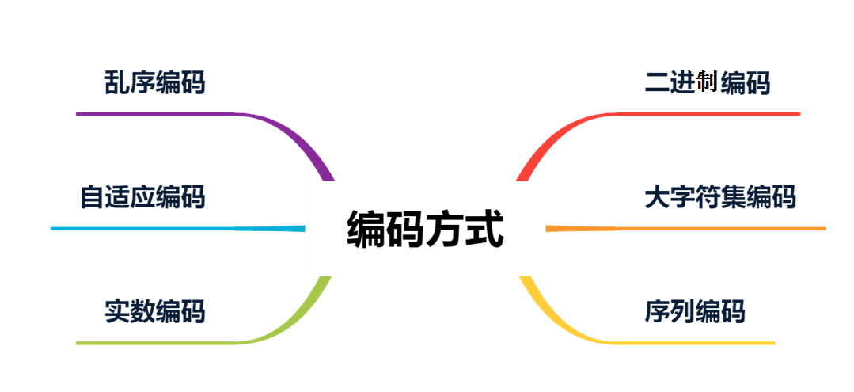
编码方式（分类）
基因
1、二进制编码
编码
x=0.637197
1000101110110101000111
表现型
解码
染色体
（基因型）

Slide 40
表现型空间与基因型空间
表现型空间
基因型空间= {0,1}^{L}
编码
(representation)
10010001
X=1.2352
10010010
010001001
011101001
译码
(inverse representation)

Slide 41
二进制编码方式是最基础的编码方式，优点是编码简单，缺点是对于复杂问题编码时，会编码过长
例：若问题解的形式为
若解的精度为小数点后6位，那么问题可能解的二进制编码的长度为3000。

Slide 42
二进制编码存在汉明悬崖问题：
表现型空间中距离很小的可行解在基因型空间的Hamming距离可能很大
如7和8，它们在表现型空间中的距离是1；
在基因型空间中： 7=0111，8=1000，它们的汉明距离为4；
为了翻越这个汉明悬崖，所有的基因位都需要改变，而实际遗传算子翻越这个悬崖的可能性却较小。

Slide 43
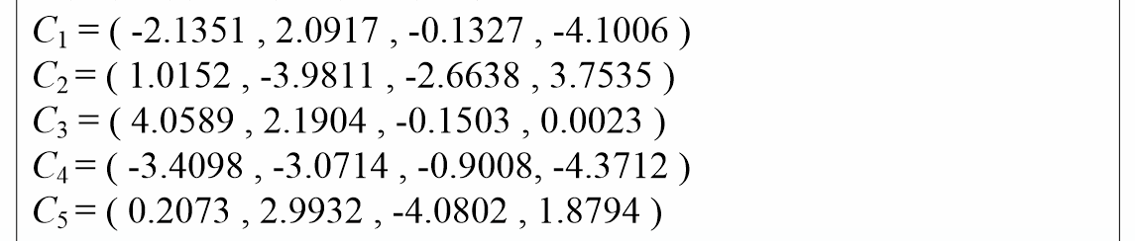
2、浮点数编码方法（Float Point Representation）
已知函数
其中 ，用遗传算法求解y的最大值？
采用实数编码方式：

Slide 44
3、整数排列编码：以旅行商问题为例
4
序列编码要注意解的非法性。
若编码为： 2 3 5 2 1，则属于非法解
3
5
1
2

Slide 45
编码中遇到的问题：
非法解
可行性和合法性
码空间
解空间
不可行解
可行域
可行解
Coding space
一对多存在适应度
评价问题
1-to-n mapping
Solution space
n-to-1 mapping
多对一存在资源浪费
1-to-1 mapping

Slide 46
编码总结：
如何将问题的可行解用染色体来表示是遗传算法关键，选择合适的编码方法是遗传算法应用的基础
编码和遗传算子是相关的，编码方法影响到交叉算子、变异算子等遗传算子的运算方法
编码的评价：
不冗余：
合法性：
完备性：任意一个解都对应一个编码

Slide 47
种群规模设定
从群体多样性方面考虑：群体越大越好，避免陷入局部最优。
从计算效率：群体规模应小。群体越大，其适应度评估次数增加，计算量增加；
应该针对不同的实际问题，确定不同的种群规模。 Goldberg证明了在二进制编码的前提一下，若个体长度为L，则种群规模的最优值为2^{L/2}

Slide 48
种群初始化
产生初始种群的方法通常有两种：
一种是完全随机的方法产生
int pop[popsize][len];
for i=1: popsize
for j=1:len
r=rand;
if r>0
pop[i][j]=1;
else
pop[i][j]=0;
end
end
end
一种是根据某些先验知识产生

Slide 49
适应度函数(Fitness Function)
适应度函数的选取直接影响到遗传算法的收敛速度以及能否找到最优解。
遗传算法要求：
适应度值非负
问题优化的方向与适应度值增大方向一致。即：最优解对应适应度值最大的个体
在实际问题中，适应度函数与目标函数是不完全一致的
有的问题的目标是求得最大值(利润函数)，而有的问题的目标是要求的最小值(费用问题)
如何构造适应度函数？

Slide 50
适应度函数的构造
对于最大化问题，适应度函数构造如下：
其中： g(x) 是目标函数
Cmin可以是目标函数的一个下界，也可以是当前所有代或最近K代中的g(x)的最小值。

Slide 51
适应度函数的构造
对于最小化问题，适应度函数构造如下：
其中：g(x)是目标函数
Cmax是目标函数的一个上界
当Cmax未知时，可以是当前所有代或最 近K代中的g(x)的最大值
适应度函数构造完成后，是不是就可以了？

Slide 52
适应度函数存在问题
存在超级染色体，具有绝对的优势控制整个选择过程；
避免个体之间的差距过大，限制竞争
在算法的晚期，个体之间的适应度差别不大，呈现随机搜索行为。
维持个体之间的合理差距，加速竞争
适应度变换机制可以解决这些问题
f_{k}' = g( f_{k} )

Slide 53
适应度变换
线性变换（Linear scaling）
乘幂变换（Power low scaling）
归一化（Normalizing scaling）
Boltzmann scaling(玻尔兹曼变换)

Slide 54
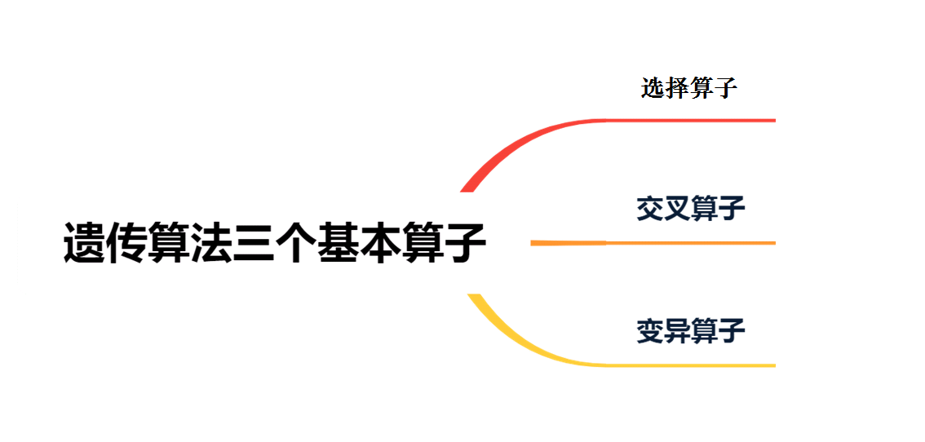
遗传算子
Selection
Crossover
Mutation

Slide 55
遗传算子
选择算子（选择策略）：通过适应度的计算，
挑选适应度高的个体成为父代
淘汰不合理的个体，得到新种群
交叉算子：个体的交叉重组
变异算子：个体按小概率扰动产生的变化
每一次算法迭代（搜索），将导致可行解像自然进化一样，适应度值越来越高
末代种群中得最优个体经过解码，可以作为问题近似最优解。

Slide 56
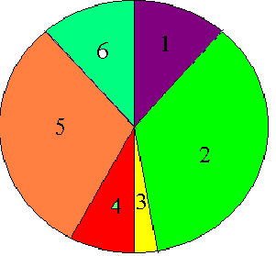
选择算子: 选择父代
轮盘赌（roulette wheel selection）
一次随机采样
轮盘赌
一次随机采样

Slide 57
轮盘赌
是遗传算法中使用最多的选择策略之一。
模拟博彩游戏中的轮盘赌
一个轮盘被划分为N个扇形，每个扇形表示种群中的一个个体，而每个扇形的面积与该个体的适应值成正比
设想有一个指针指向轮盘，转动轮盘，当轮盘停止后，指针所指向的个体被选择
如果个体的适应值越大，该个体对应的扇形面积就越大，因此它被选择的可能性也就越大。
6
1
5
2
4
3

Slide 58
算法中如何实现轮盘赌？
(1)计算种群中所有个体适应值之和：
(2) 计算每个个体的选择概率
(3) 计算每个个体的累计概率

Slide 59
产生[0,1]中的一个随机数r，来模拟一次轮盘转动
若 ，这说明指针指向第k个扇形，这时选择第k个个体。
(4) 转动轮盘N次，从中选出N个父代个体

Slide 60
轮盘赌伪代码
input: population P (t),
output: Parent P′(t),
step 1: Calculate the total fitness for the population
step 2: Calculate selection probability p_{k} for each chromosome v_{k}
step 3: Calculate cumulative probability q_{k} for each chromosome v_{k}
step 4: Generate a random number r from the range [0, 1].
step 5: If r ≤ q₁, then select the first chromosome v₁; otherwise, select the kth chromosome v_{k} (2 ≤ k ≤ popSize) such that q_{k-1}< r ≤ q_{k} .

Slide 61
选择算子： 生成新种群
确定性选择：从父代和子代个体中选择最优的个体
(μ+λ)-selection(μ个父代， λ个子代,从μ+λ选择最好的μ)
(μ, λ)-selection(μ个父代， λ个子代,从λ选择最好的μ)

Slide 62
选择算子： 生成新种群
世代替换：子代替换自己的父代
注意：新种群的数量应该和旧种群的数量一致

Slide 63
选择算子： 生成新种群
随机替换：子代替代一个随机挑选的父代
拥挤策略：子代替代离它最接近的父代个体
子代个体
父代个体
新生成的子代个体
个体之间的距离：码空间的距离
解空间的距离

Slide 64
选择压力
选择压力：最佳个体选中的概率与平均选中概率的比值
合适的选择压力很重要
合适的压力，会收敛到如下位置:
特别高的选择压力(比如经常选最好的个体，会收敛到该位置
特别低的选择压力(比如随机选择)，会导致群体不进化。

Slide 65
选择压力
进化初期：小的选择压力，可以增加种群的多样性，对搜索区域进行探索（wide exploration）
进化后期：大的选择压力，可以开发优秀个体周围的区域（exploit the most promising regions）

Slide 66
交叉算子
对两个染色体的部分基因进行交换
交叉操作，有三个需要解决的问题:
交叉概率Pc： 种群中进行交叉的个体数与种群的个体总数之比，确定了有多少个个体需要进行交叉操作
交叉点位置
单点交叉
多点交叉
………
交叉方式：根据编码方式不同而不同

Slide 67
交叉算子举例1—二进制交叉
Parents是按照交叉概率Pc选取出来
1-断点交叉:
crossing point at kth position
parents
offspring
双断点交叉:

Slide 68
二进制单点交叉伪代码
procedure: One-cut Point Crossover
input: p_{C}, parent P_{k}, k=1, 2, ..., popSize
output: offspring C_{k}
begin
for k ← 1 to do // popSize: population size
if p_{c} ≥ random [0, 1] then // p_{C}: the probability of crossover
i ← 0;
j ← 0;
repeat
i ← random [1, popSize];
j ← random [1, popSize];
until (i≠j )
p ← random [1, l -1]; // p: the cut position, l: the length of chromosome
C_{i} ← P_{i} [1: p-1] // P_{j} [p: l ];
C_{j} ← P_{j} [1: p-1] // P_{i} [p: l ];
end
end
output offspring C_{k};
end

Slide 69
交叉算子举例2—序列交叉
TSP交叉操作算子
p 1=2 4 3 |1 8 6 7| 5 9,
p 2=2 1 3 |4 5 6 7| 8 9
移走p1中已在p2中的城市4、5、6和7后，得到2—3—1—8—9
该序列顺次放在o1中：o1=（2 3 1 | 4 5 6 7 | 8 9）
类似地，可以得到另一个后代：o2=(2 3 4 |1 8 6 7| 5 9)

Slide 70
交叉算子举例3—算术交叉
x₁’=λ₁x₁+ λ₂x₂
x₂’=λ₁x₂+ λ₂x₁
凸交叉
If λ₁+λ₂=1, λ₁ >0, λ₂ >0
仿射交叉
If λ₁+λ₂=1
线性交叉
If λ₁+λ₂ ≤ 2, λ₁ >0, λ₂ >0

Slide 71
变异算子
变异发生在单个个体的某个基因上
变异概率Pm一般取值很小，以保证种群发展的稳定性。
变异的结果并非越好就越理想，有时往差方向变异，反而更接近最优解
在一次遗传进化过程中，必须有选择和交叉操作，但不一定要有变异操作

Slide 72
变异算子举例1—随机变异
Random Mutation
mutating point at kth position
parent
offspring
除了它以外其他位保持不变
parent按照变异概率Pm选出

Slide 73
变异算子伪代码
procedure: Mutation
input: p_{M}, parent P_{k}, k=1, 2, ..., popSize
output: offspring C_{k}
begin
for k ← 1 to popSize do // popSize: population size
for j ← 1 to l do // l: the length of chromosome
if p_{M} ≥ random [0, 1] then // p_{M}: the probability of mutation
C_{k} ← P_{k} [1: j-1] // 1-P_{k} [ j ] // P_{k}[ j+1: l ];
end
end
end
output offspring C_{k} ;
end
不变
改变
不变

Slide 74
变异算子举例2—序列变异
选择两个等位基因
按照定义的变异方式进行变异
优点保护大部分基因位信息的临近关系

Slide 75
变异举例3—实数变异
or
x_{l}
x_{u}
x_{k}
返回 [0, y] 中的某个数
r是返回[0,1]之间的随机数
T为最大的迭代次数，t为当前迭代次数
b是一个常数
x_{k}^{U} and x_{k}^{L} 是 x_{k}的上限和下限

Slide 76
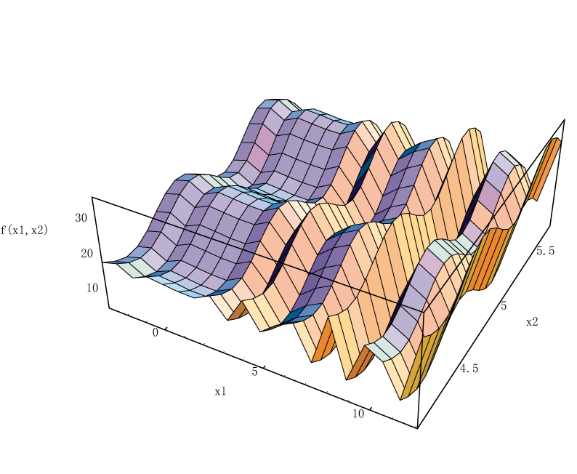
遗传算法求解函数优化问题举例：
max f (x_{1,} x₂) = 21.5 + x₁·sin(4π x₁) + x₂·sin(20π x₂)
s. t. -3.0≤ x₁ ≤ 12.1
4.1 ≤ x₂ ≤ 5.8
问题解的形式为(x1,x2),是实数对

Slide 77
编码：采样二进制编码
首先将 中每个变量编码为二进制位串，然后将两个变量的二进制位串串连接起来
每个变量的二进制位串的长度取决于变量的定义域和所要求的精度
设 ，所要求的精度为小数点后t位。则位串的长度 满足下列不等式
二进制译码：
其中 是对应的十进制数

Slide 78
对于上面的优化问题，假定所要求的精度为小数点后5位，编码为：
x₁ : (12.1-(-3.0)) × 10,0000 = 151,000
2¹⁷ <1510,000 ≤ 2¹⁸, m₁ = 18 bits
x₂ : (5.8-4.1) × 10,0000 = 17,000
2¹⁴ <170,000 ≤ 2¹⁵, m₂ = 15 bits
m = m₁ + m₂ = 18 +15 = 33 bits
表现型→基因型

Slide 79
译码： 基因型→表现型

Slide 80
初始化种群
用PPT第47页完全随机产生的方法：
v₁ = [000001010100101001101111011111110] = [x₁ x₂] = [-2.687969 5.361653]
v₂ = [001110101110011000000010101001000] = [x₁ x₂] = [ 0.474101 4.170144]
v₃ = [111000111000001000010101001000110] = [x₁ x₂] = [10.419457 4.661461]
v₄ = [100110110100101101000000010111001] = [x₁ x₂] = [ 6.159951 4.109598]
v₅ = [000010111101100010001110001101000] = [x₁ x₂] = [ -2.301286 4.477282]
v₆ = [111110101011011000000010110011001] = [x₁ x₂] = [11.788084 4.174346]
v₇ = [110100010011111000100110011101101] = [x₁ x₂] = [ 9.342067 5.121702]
v₈ = [001011010100001100010110011001100] = [x₁ x₂] = [ -0.330256 4.694977]
v₉ = [111110001011101100011101000111101] = [x₁ x₂] = [11.671267 4.873501]
v₁₀ = [111101001110101010000010101101010] = [x₁ x₂] = [11.446273 4.171908]

Slide 81
适应度计算：个体评价
1、构造适应度函数
2、将个体从基因型译码得到其表现型
3、将个体的表现型代入适应度函数
f (x₁, x₂) = 21.5 + x₁·sin(4π x₁) + x2·sin(20π x₂)
Example: (x₁=-2.68796, x₂= 5.36165)
eval(v₁) = f (-2.68796, 5.36165) =19.805119

Slide 82
种群中所有个体进行适应度计算
eval(v₁) = f (-2.687969, 5.361653) =19.805119
eval(v₂) = f (0.474101, 4.170144) = 17.370896
eval(v₃) = f (10.419457, 4.661461) = 9.590546
eval(v₄) = f (6.159951, 4.109598) = 29.406122
eval(v₅) = f (-2.301286, 4.477282) = 15.686091
eval(v₆) = f (11.788084, 4.174346) = 11.900541
eval(v₇) = f (9.342067, 5.121702) = 17.958717
eval(v₈) = f (-0.330256, 4.694977) = 19.763190
eval(v₉) = f (11.671267, 4.873501) = 26.401669
eval(v₁₀) = f (11.446273, 4.171908) = 10.252480
可以看到最优的个体是v₄ ，最差的个体是 v₃

Slide 83
轮盘赌选择父代
step 1: Calculate the total fitness F for the population.
10
=
∑
=
F
eval
(
v
)
178
.
135372
k
k
=
1
step 2: Calculate selection probability p_{k} for each chromosome v_{k}.
step 3: Calculate cumulative probability q_{k} for each chromosome v_{k}.
step 4: Generate a random number r from the range [0,1].
0.301431,
0.322062,
0.766503,
0.881893,
0.350871,
0.583392,
0.177618,
0.343242,
0.032685,
0.197577

Slide 84
累计概率
0.301431,
0.322062,
0.766503,
0.881893,
0.350871,
随机数
0.583392,
0.177618,
0.343242,
0.032685,
0.197577
step5：q₃< r₁ = 0.301432 ≤ q₄, v₄ is selected
q₃< r₂ = 0.322062 ≤ q₄, v₄ is selected again, and so on.
10
1
适应度值大的个体被选择的概率大

Slide 85
选出的父代
v₁' = [100110110100101101000000010111001] (v₄ )
v₂' = [100110110100101101000000010111001] (v₄ )
v₃' = [001011010100001100010110011001100] (v₈ )
v₄' = [111110001011101100011101000111101] (v₉ )
v₅' = [100110110100101101000000010111001] (v₄ )
v₆' = [110100010011111000100110011101101] (v₇ )
v₇' = [001110101110011000000010101001000] (v₂ )
v₈' = [100110110100101101000000010111001] (v₄ )
v₉' = [000001010100101001101111011111110] (v₁ )
v₁₀' = [001110101110011000000010101001000] (v₂ )
算法中，选出的父代的规模和种群规模一致

Slide 86
交叉、变异算子举例
crossing point at 17th gene
v₁ = [100110110100101101000000010111001]
v₂ = [001110101110011000000010101001000]
c₁ = [100110110100101100000010101001000]
c₂ = [001110101110011001000000010111001]
mutating point at 16th gene
v₁ = [100110110100101101000000010111001]
c₁ = [100110110100101000000010101001000]

Slide 87
新的种群及其适应度计算
采用轮盘赌的方式从P(t)和C(t)中，选出P(t+1)
v₁' = [100110110100101101000000010111001], f (6.159951, 4.109598) = 29.406122
v₂' = [100110110100101101000000010111001], f (6.159951, 4.109598) = 29.406122
v₃' = [001011010100001100010110011001100], f (-0.330256, 4.694977) = 19.763190
v₄' = [111110001011101100011101000111101], f (11.907206, 4.873501) = 5.702781
v₅' = [100110110100101101000000010111001], f (8.024130, 4.170248) = 19.91025
v₆' = [110100010011111000100110011101101], f (9.34067, 5.121702) = 17.958717
v₇' = [100110110100101101000000010111001], f (6.159951, 4.109598) = 29.406122
v₈' = [100110110100101101000000010111001], f (6.159951, 4.109598) = 29.406122
v₉' = [000001010100101001101111011111110], f (-2.687969, 5.361653) = 19.805199
v₁₀' = [001110101110011000000010101001000], f (0.474101, 4.170248) = 17.370896

Slide 88
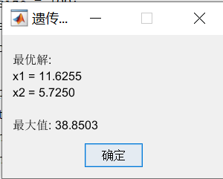
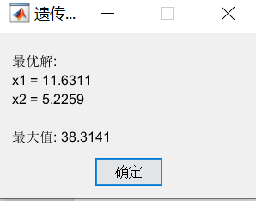
最终结果
算法的终止条件：迭代次数1000次.
最优个体是在迭代次数到达884次时获得
max f (x_{1,} x₂) = 21.5 + x₁·sin(4π x₁) + x₂·sin(20π x₂)
s. t. -3.0 ≤ x₁ ≤ 12.1
4.1 ≤ x₂ ≤ 5.8
x
*
=
11
.
622766
1
x
*
=
5
.
624329
2
f
(
x
*
,x
*
)
=
38
.
737524
1
2

Slide 89
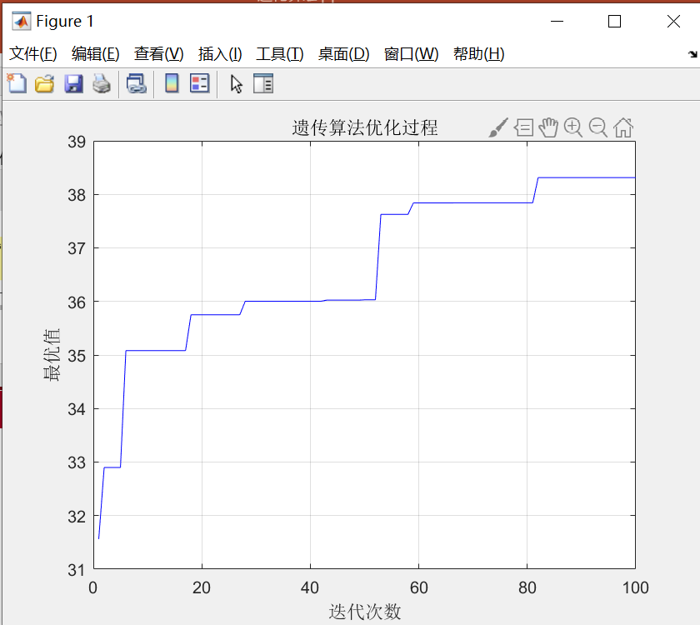
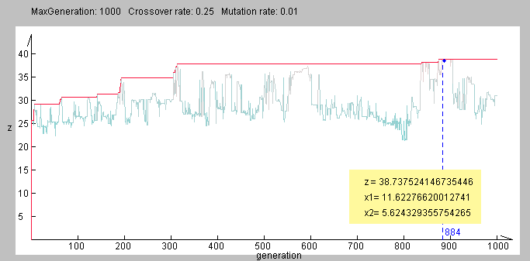
进化曲线
Evolutional Process
maxGen: 1000 p_{C}: 0.25 p_{M}: 0.01
红色：到目前为止遇到最好的解
绿色：当前代中最好个体

Slide 90
最优解在三维坐标中的展示
E https://b23.tv/z81Dluh volutional Process
max f (x_{1,} x₂) = 21.5 + x₁·sin(4π x₁) + x₂·sin(20π x₂)
s. t. -3.0 ≤ x₁ ≤ 12.1
4.1 ≤ x₂ ≤ 5.8
遗传算法举例：https://b23.tv/z81Dluh

Slide 91
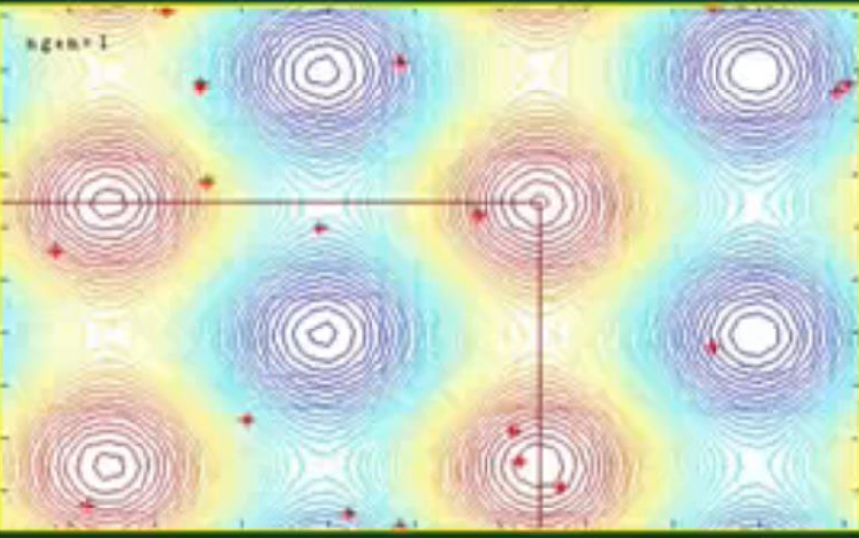
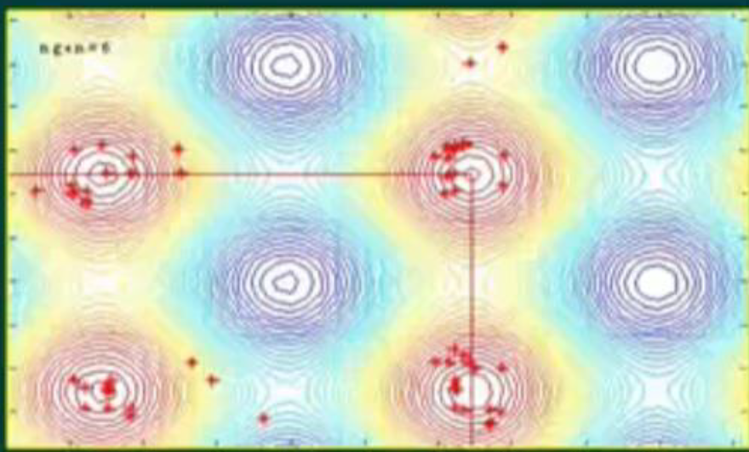
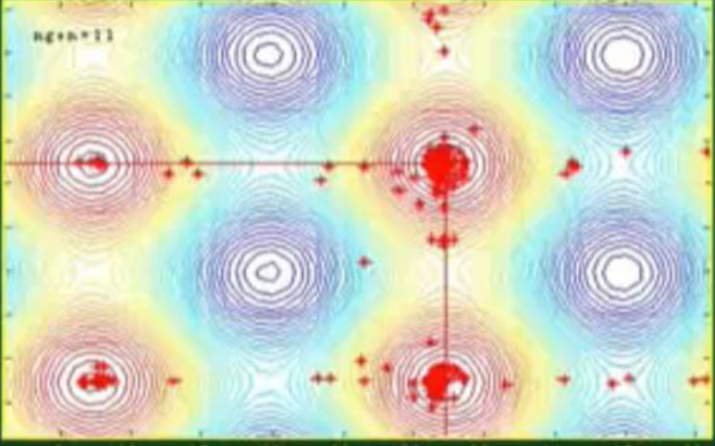
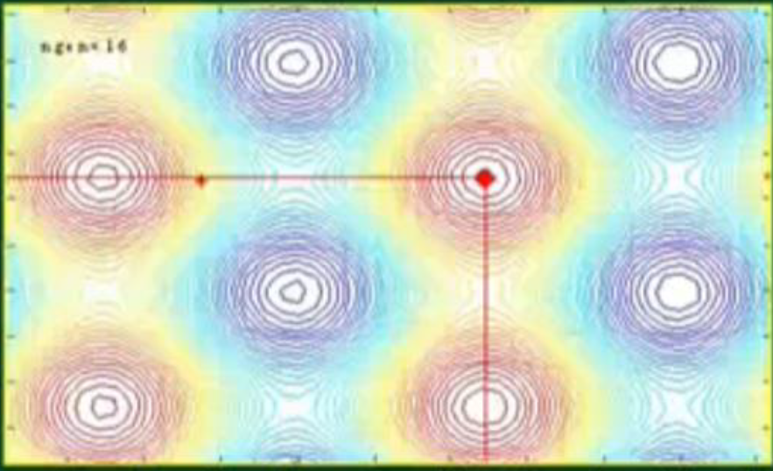
个体的分布情况

Slide 92
Simple GA伪代码
procedure: GA for Unconstrained Optimization (UO)
input: data set, GA parameters
output: best solution
begin
t ← 0;
initialize P(t) by binary string encoding;
fitness eval(P) by binary string decoding;
while (not termination condition) do
crossover P(t) to yield C(t) by one-cut point crossover;
mutation P(t) to yield C(t);
fitness eval(C) by binary string decoding;
select P(t+1) from P(t) and C(t) by roulette wheel selection;
t ← t+1;
end
output best solution;
end

Slide 93
General Structure of Genetic Algorithms
Genetic Representation and Initialization:
The genetic algorithm maintains a population P(t) of chromosomes or individuals v_{k}(t), k=1, 2, …, popSize for generation t. (保持一个规模不变群体)
Each chromosome represents a potential solution to the problem at hand.
Evaluation:
Each chromosome is evaluated to give some measure of its fitness eval(v_{k}).
Genetic Operators:
Some chromosomes undergo stochastic transformations by means of genetic operators to form new chromosomes, i.e., offspring.
There are two kinds of transformation:
Crossover, which creates new chromosomes by combining parts from two chromosomes.
Mutation, which creates new chromosomes by making changes in a single chromosome.
New chromosomes, called offspring C(t), are then evaluated.
Selection:
A new population is formed by selecting the more fit chromosomes from the parent population and the offspring population.
Best solution:
After several generations, the algorithm converges to the best chromosome, which hopefully represents an optimal or suboptimal solution to the problem.

Slide 94
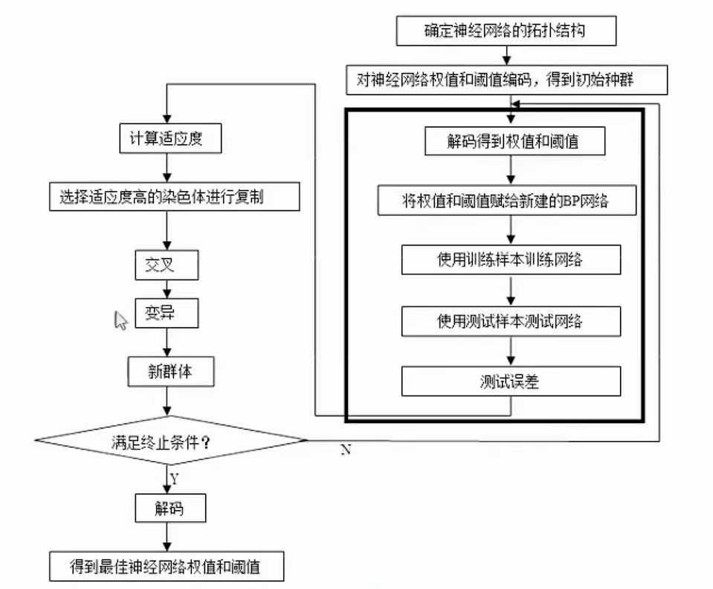
遗传算法求解BP网络初始权值和阈值

Slide 95
参数设置
影响算法的搜索能力和运行效率。
若N设置较大，可以保证群体的多样性，但增加算法的计算量，降低了算法的运行效率。
N的设置一般为20~100。
群体规模N
影响算法的计算量和交叉变异操作的效果。
对于二进制编码方法，染色体的长度L根据解的取值范围和规定精度要求选择大小。
染色体长度L

Slide 96
R视采用的染色体编码方案而定。
对于二进制编码方法，R ={0,1}
对于实数编码方法，R与每一维变量的取值范围相同。
基因取值
范围R
决定了进化过程种群参加交叉的染色体平均数目。
取值一般为0.4至0.99。
也可采用自适应方法调整。
交叉概率
Pc
Pm的值不宜过大。因为变异对已找到的较优解具有一定的破坏作用。
Pm的取值一般为0.001至0.1之间。
也可采用自适应方法调整。
变异概率
Pm

Slide 97
适应度函数的设置同优化问题的求解目标有关。
为了更好地提高选择的效能，可以对适应度函数做出一定的修正。
适应值评价
最大进化代数一般可设置为100~1000，根据具体问题可对该建议值作相应的修改
也可以通过考察找到的当前最优解是否达到误差要求来控制算法的停止。
或者是算法在持续很长的一段进化时间内所找到的最优解没有得到改善时，算法可以停止。
终止条件

Slide 98
总结：
同常规算法相比，遗传算法有以下特点：
遗传算法是对决策变量的编码进行操作。
遗传算法是从许多点开始并行操作，可以有效防止搜索过程收敛于局部最优解。
遗传算法通过目标函数来构造适应度函数，不需要其他推导和附加信息，从而对问题的依赖性小。
遗传算法使用概率搜索技术，其选择、交叉、变异等运算都是以一种概率的方式来进行的，从而增加了其搜索过程的灵活性。

Slide 99
遗传算法对于待寻优的函数基本无限制，因而应用范围较广。
遗传算法具有并行计算的特点，因而可通过大规模并行计算来提高计算速度。
遗传算法计算简单，功能强。
2.7遗传算法的理论基础（略） 2.8进化算法的收敛分析（略）

Slide 100
模式理论中的基本概念
模式理论：由Holland教授创立，指导遗传算法的基本理 论。
问题的引出：求 max f(x)=x² x ∈{0,31}

Slide 101
[分析]
当编码的最左边字符为“1”时，其个体适应度较大，如2号个体和4号个体，我们将其记为 “ 1**** ”
其中2号个体适应度最大，其编码的左边两位都是1，我们记为 “ 11*** ”
当编码的最左边字符为“0”时，其个体适应度较小，如1号和3号个体， 我们记为 “ 0**** ”
从上述例子可以看出，我们在分析编码字符串时，常常只关心某一位或某几位字符。
如 1****，11***，0****，这种特定的形式就叫模式。

Slide 102
模式、模式阶及模式定义长度
模式：是由三值字符集 V={0, 1,* } 中的元素所组成的一个编码串，其中“ * ” 表示通配符，它既可被当作 “1” 也可被当作 “0”
模式集——指编码的字符串中具有类似特征的子集。如以五位二进制字符串为例，
模式 *111* 可代表4个个体： 01110，01111，11110，11111；
模式 *0000 则代表2个个体：10000，00000

Slide 103
模式阶 (Schema Order)
——指模式中已有明确含意的字符个数(二进制字符时指0或1)，记做 o(s)，式中 s 代表模式。
模式 ( 011*1** ) 含有4个明确含意的字符，其阶次是4，
记作 o( 011*1** ) =4;
模式 ( 0****** ) 的阶次是1，记作 o( 0****** ) =1
阶次越低，模式的概括性越强，所代表的编码串个体数也越多，反之亦然

Slide 104
模式的定义长度( Schema Defining Length)
——指模式中第一个和最后一个具有明确含意的字符之间的距离，记作 δ(s)。
例如，模式( 011*l** ) 的第一个字符为0，最后一个字符为l，中间有3个字符，其定义长度为4，记作 δ ( 011*l** ) = 4 ；
模式 ( 0****** ) 的长度是0，记作 δ ( 0****** ) = 0 ；
一般地，有式子δ(s)＝b – a，式中：b—模式s 中最后一个明确字符的位置; a—模式s 中最前一个明确字符的位置。
模式的长度代表该模式在今后遗传操作(交叉、变异)中被破坏的可能性
模式长度越短，被破坏的可能性越小，长度为0的模式最难被破坏。

Slide 105
收敛的定义
模式定理：在遗传算子选择、杂交和变异的作用下，具有低阶、短长度以及平均适应值高于群体平均适应值的模式在子代中将得以指数级增长。
设： Zt为t时刻种群中个体适应度的最大值，
f*为全局最优解的适应度值，
若： Zt满足
称算法收敛到最优解

Slide 106
专题1: 遗传算法
结合实际应用问题，找一篇用遗传算法解决该问题的文章， 用PPT进行汇报，内容包含：
实际问题的描述：目标函数，决策变量，约束条件等
遗传算法细节：
个体的编码方式
适应度函数
遗传算子
参数设置：种群的初始化、最大迭代次数、交叉概率、变异概率、终止准则

Slide 107
专题1: 遗传算法（续）
其他重要措施等
遗传算法的流程图
结果展示（图、表等形式）
自身的收获
要求：
1、每两人组队或单独完成专题要求
2、组队后，队员不更改。队员轮流进行专题展示，所得分数二人相等
3、PPT讲解时间5-7分钟，不能超时

Slide 108
遗传算法应用扩展专题
解决多峰优化问题（小生境）
解决多目标优化问题（pareto前沿）
解决约束优化问题（惩罚函数）

Slide 109
多峰优化问题
优化问题往往不止存在一个全局最优解，还存在多个局部极值解。
在大多工程优化问题中，人们的目标除了获得全局最优解以外，还需要获得比较全面的一批次优解，以便为决策者提供更多的规划方案。
如何构造一种多峰优化算法，使之能够搜索到全局最优解和尽量多的局部最优解，已成为一个重要的研究分支。
大量研究表明，多峰优化问题存在解个数的不确定性、解分布的不确定性等问题。要求多峰优化算法：
增强峰的辨识能力和集聚能力
增加种群多样性和对已得极值解的保存能力

Slide 110
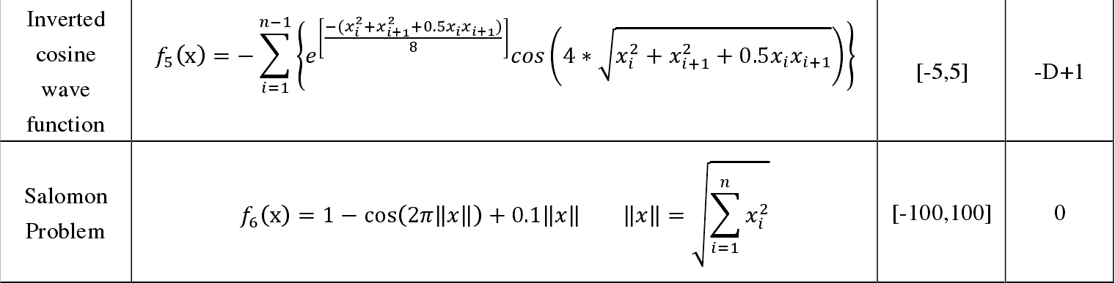
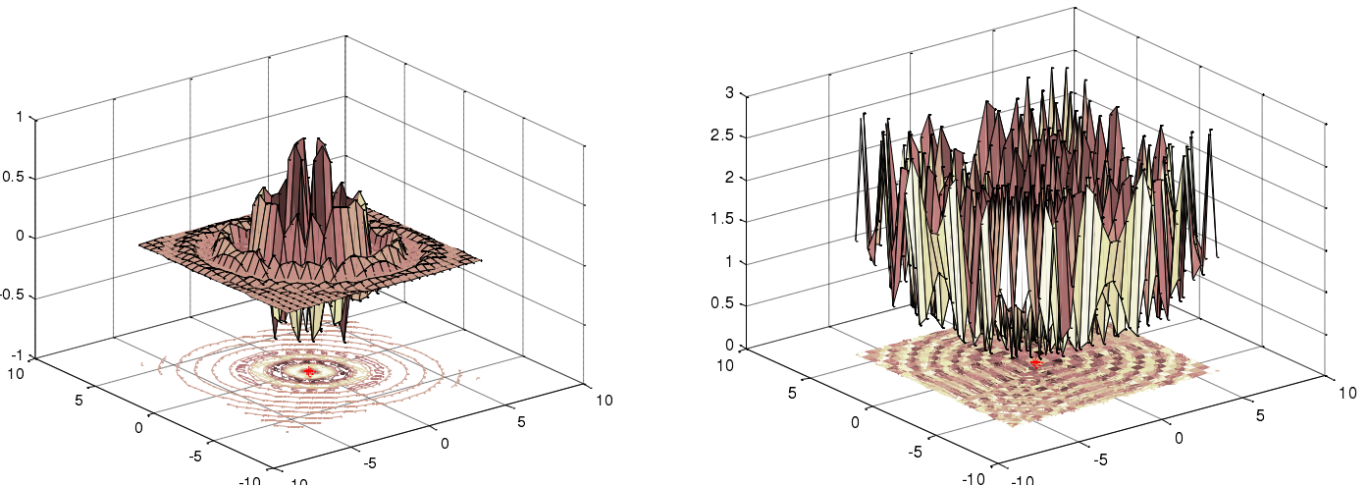
单峰函数用来测试算 法的收敛速度
多峰函数用来测试算法的全局搜索能力

Slide 111
小生境技术简介
小生境：生物学上，往往习性或特征相似的物种聚集在一起，并倾向在同类中繁衍后代。
“物以类聚，人以群分” ，就是一种小生境的自然现象，是生物界可以保持无限多样性的重要原因之一。
优化算法中的小生境：极值及其周围的个体。多个极值，就形成多个小生境。
小生境技术：分类，分群，通过限制种群中个体的相似性从而维持种群多样性

Slide 112
两类小生境技术
基于排挤机制的小生境技术
当生物共生于一个有限的生存环境时，它们为了能够继续存活，必须通过相互竞争有限生存资源来维持生命
因此设置排挤成员，从父代中随机选取的CF个个体组成，然后依据新产生的个体与排挤成员的相似性来排挤掉一些与排挤成员相类似的个体。
个体之间的相似性可以用个体编码串之间的海明距离来度量
随着排挤过程的进行，种群中的个体逐渐被分类，形成了多个小生境，维持了种群的多样性

Slide 113
基于共享适应度的小生境技术
多峰优化问题中：
高、低峰情况下，高峰选择的概率大，低峰选择的概率小，容易出现漏峰
在拥挤峰周围的个体被选择的概率大，其他地方的个体被选择的概率小
提出共享适应度，算法依据这个共享适应度来进行选择，以维护群体的多样性，创造出小生境的进化环境
定义共享函数和共享度
定义共享适应度

Slide 114
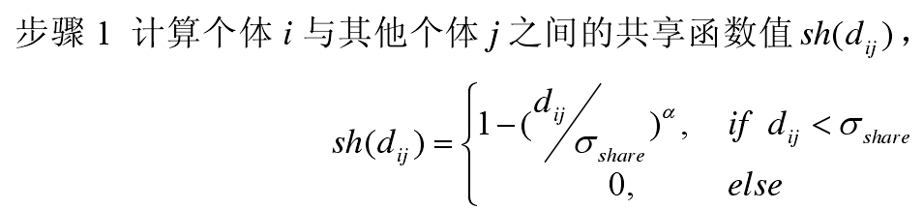
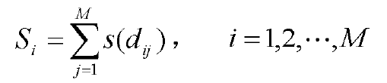
共享函数定义：
共享度定义：
上式表示：个体i 的共享度是个体i 与种群中其它个体共享函数值的和
在一个小生境当中，个体数目越多，个体之间越相似，共享度越大

Slide 115
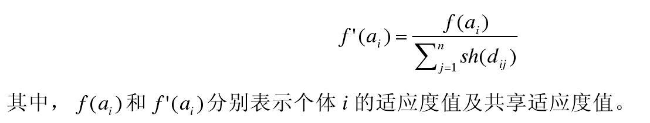
共享适应度值定义：
引入共享适应度后，可以适当降低那些相对比较集中的个体选择概率，而增大那些空间分布比较分散的个体的选择概率，使其有更多的机会参与进化。
这种调整适应度的方法使适应度较低的个体有更多的选择概率，从而维持了群体的多样性。

Slide 116
约束优化问题
不失一般性，约束优化问题可描述为：
其中：
都是定义在 上的实函数
搜索空间为决策变量的定义域

Slide 117
约束条件将导致：
搜索空间的拓扑结构变得十分复杂、存在多个不连通的可行域
对于约束优化问题的求解需要：
利用约束处理技术来引导算法搜索和遍历可行域
如何处理不可行解

Slide 118
常用的约束处理技术
拒绝法
抛弃所有在演化过程中产生的不可行染色体
修复法
通过一个修复程序对不可行个体进行修复，使之成为可行个体。
算子修正法
设计专门的遗传算子来保持种群中个体的可行性。
譬如：对TSP问题，需要重新设计交叉算子和变异算子

Slide 119
惩罚函数法
是一种常用的处理约束条件的方法
通过惩罚不可行解，将约束问题转化为无约束问题
通过对目标函数加上一个惩罚函数以构成一个广义目标函数。
广义目标函数具有如下形式：
其中 是目标函数， 是惩罚函数。
对可行解x有 ，即不产生惩罚项
对于极小或极大问题，惩罚函数应具有这样的性质：
极小问题的不可行解
极大问题的不可行解

Slide 120
例：构造极小化问题的惩罚函数
设极小问题的约束条件如下：
对于m种不可行解，分别构造对应的m个惩罚函数：

Slide 121
极小化问题的惩罚函数：
静态惩罚函数
是预先指定的常数，d是一个常数，通常取d=1或2。
动态惩罚函数
随着迭代次数而变化。 如:
其中t为当前的迭代次数， 都为正常数，通常取

Slide 122
选择适当的惩罚系数并不是一件容易的事，一种较好的方法是对每个约束，根据该约束的违反程度来确定惩罚系数
其详细描述如下：
对每个约束，确定 个区间
对每个区间，建立一个惩罚系数
若 ，则

Slide 123
实例
考虑下列优化问题：
对于约束条件 ，将违反约束的程度划分为四个等级（区间），不同的等级采用不同的惩罚系数 ，具体如下：

Slide 124
同理，对于约束条件 ，将违反约束的程度划分为四个等级，不同的等级采用不同的惩罚系数 ，具体如下：
惩罚函数为
广义目标函数定义为

Slide 125
多目标优化
各个子目标之间并非具有一致性，而是矛盾的。某一目标性能的提高会引起其他目标性能的降低
只能通过权衡折中的方法使所有目标尽可能达到最优
决策变量应该和各个子目标都有联系
单目标优化问题只需要求得一个最优解即可，而多目标优化问题需要求得一个解集：由不同程度折中的最优解组成的解集，Pareto解

Slide 126
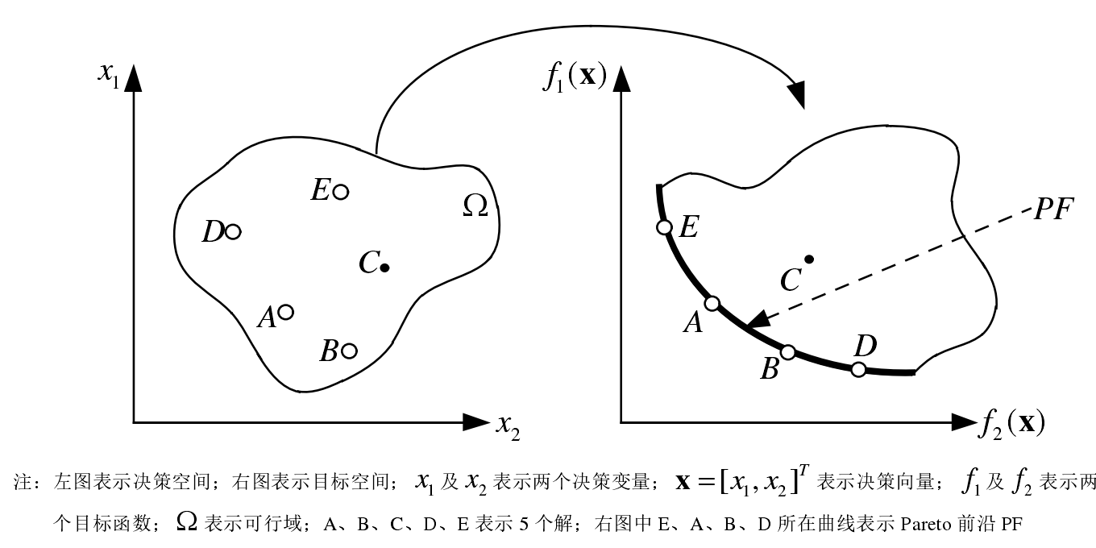
Pareto解介绍：以min F(X)= { f1(X),f2(X) }，X=(x1,x2) 为例
点A 与 B 支配或者 Pareto 占优 点C
点A、B、D、E 是平等的，它们互不支配，是一组非支配解
Pareto前沿

Slide 127
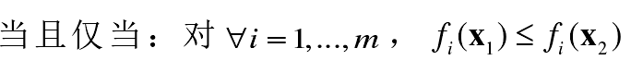
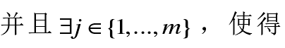
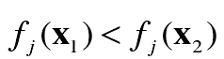
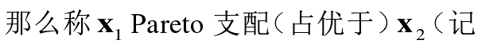
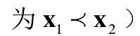
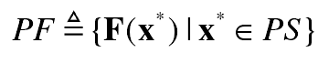
Pareto 支配
Pareto 最优解
Pareto 最优解集
Pareto 最优前沿

Slide 128
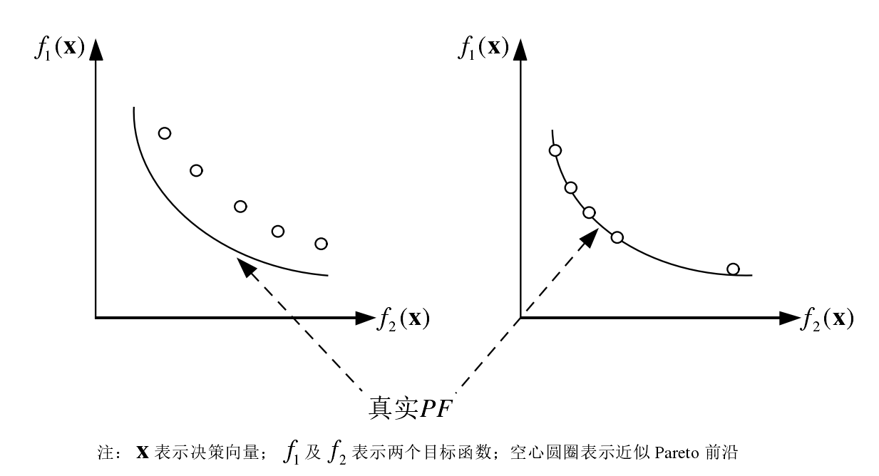
多目标优化算法的目的：
求解具有一定大小的Pareto解集，但实际上只要求近似解集
近似解集的这些解在目标空间要尽可能的逼近 PF，解的质量不至于太差，具有收敛性
近似解在目标空间中要尽可能的沿 PF 均匀分布，维持种群的多样性
求解结果虽然贴近了真实 PF，但是分布不够均匀。
求解结果虽然分布比较均匀，但是距离真实 PF 较远

Slide 129
NSGA-II算法简介
是多目标优化算法中最为典型的算法，也是目前引用率最高的算法
1994年Deb等人将GA用于求解多目标优化问题，提出了NSGA算法；2002年，Deb等人对NSGA算法进行了改进，提出了NSGA-II算法。
三个主要的策略：
基于等级的快速非支配排序
基于拥挤度的多样性维护策略
引入精英选择机制

Slide 130
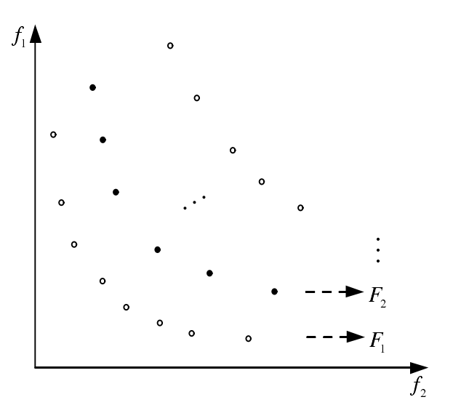
非支配排序（Non-dominated Sorting）
在目标空间中，找出全部非支配解，给它们分配等级1
然后将它们从种群中移除，在剩下的个体中找出非支配解，分配等级2
以此类推，标记完所有的个体。

Slide 131
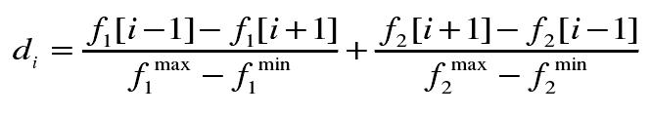
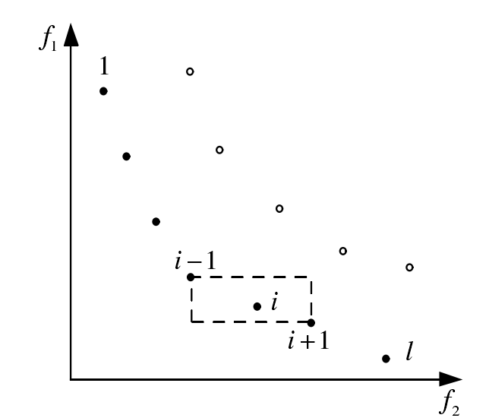
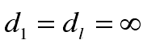
拥挤距离排序（Crowding Distance Sorting）
对具有相同 Pareto 序的解，计算解集中各个解的拥挤距离
拥挤距离：指个体周围其他解的密度。密度越小，拥挤距离越大，多样性越好！
第 1 个以及第l个解的拥挤距离被指定为无穷大

Slide 132
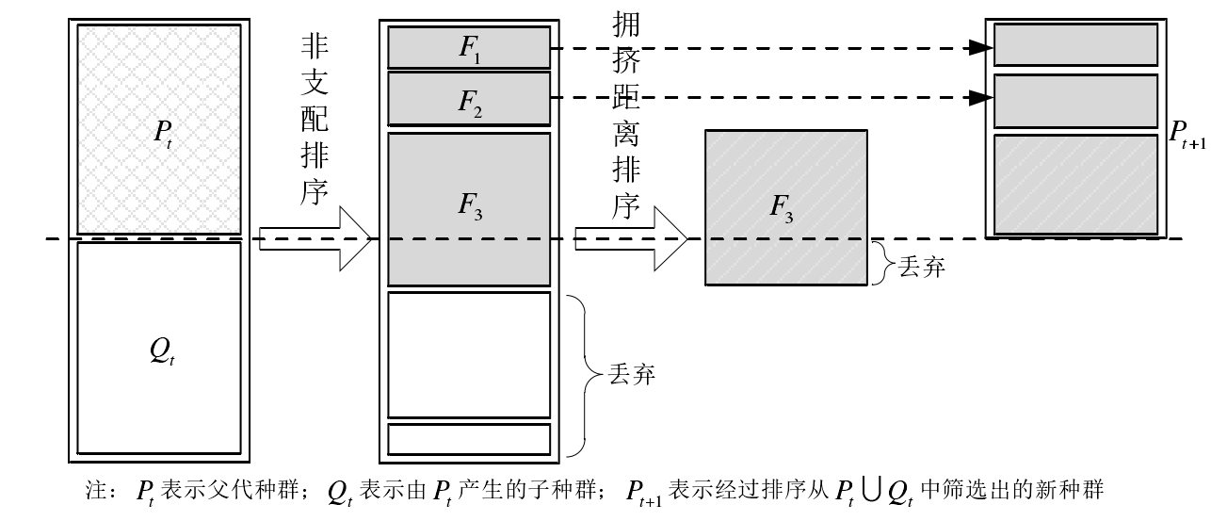
精英选择机制

Slide 133
NSGA-II流程图

